Slide 1
Teste Unitário de Software com JUnit
CEFET / UFRJ
FES - Fundamentos de Engenharia de Software
Sildenir Alves Ribeiro / Eber Assis Schmitz

Slide 2
Eestratégias de Teste
Engenharia de sistemas
Requisitos
Projeto
Código
S
R
D
Estratégia de teste
C
U
Teste de unidade
Teste de integração
Teste de validação
Teste de sistema
I
V
ST
Teste de Unidade
Teste de Integração
Teste de Validação
Teste de Sistema
Engenharia de Software – SAR

Slide 3
Teste Unitário Ou de Unidade
Tipo de teste centrado na verificação da menor unidade do projeto de software.
É realizado em uma unidade lógica, com uso de dados suficientes para se testar apenas a lógica da unidade em questão.
Em sistemas construídos com uso de linguagens orientadas a objetos, como Java e C#, essa unidade pode ser identificada como um método, uma classe ou até mesmo um objeto.
O teste de unidade testa as entradas e saídas associados aos métodos chamados.
As entradas são parâmetros e as saídas são o valor de retorno, exceções ou o estado do objeto.
Engenharia de Software – SAR

Slide 4
Testes Unitário ou de Unidade (continuação)
Concentra-se no esforço de verificação da menor unidade de projeto de SW - o módulo.
Baseia-se sempre na técnica de caixa branca
Pode ser realizado em paralelo para múltiplos módulos.
Engenharia de Software – SAR

Slide 5
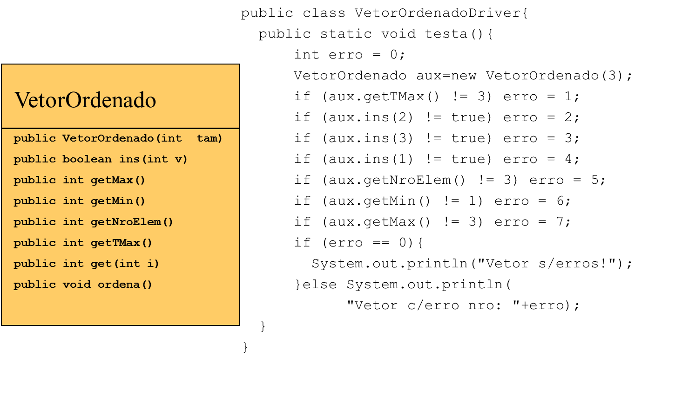
Testes Unitário ou de Unidade (continuação)
Engenharia de Software – SAR

Slide 6
Testes de Integração
Este teste tem como objetivo construir a estrutura de programa que foi determinada pelo projeto realizando-se ao mesmo tempo, testes para descobrir erros associados a interfaces (entradas e saídas entre módulos devem se compatibilizar).
Realizado a partir dos módulos testados no nível de unidade,
Engenharia de Software – SAR

Slide 7
Testes de Validação
São definidas expectativas razoáveis na Especificação de Requisitos de SW, que descreve todos os atributos do SW visíveis ao usuário.
A validação é bem-sucedida quando o SW funciona de uma maneira razoavelmente esperada pelo cliente.
Engenharia de Software – SAR

Slide 8
Testes de Sistema
É um conjunto de diferentes tipos de testes, cujo propósito primordial é pôr à prova o sistema de software construído.
  Teste de recuperação:
    É um teste de sistema que força o SW a falhar de diversas maneiras e verifica se a recuperação é adequadamente executada.
  Teste de segurança:
    Tenta verificar se todos os mecanismos de proteção embutidos em um sistema o protegerão, de fato, de acessos indevidos.
  Teste de estresse:
    Executa o sistema de uma forma que exige recursos em quantidade. Essencialmente o analista tenta destruir o programa.
  Teste de desempenho:
    É idealizado para testar o desempenho de “runtime” do SW dentro do contexto de um sistema integrado.
Engenharia de Software – SAR

Slide 9
Test-Driven Development (TDD)
Desenvolvimento orientado por casos de testes
  Só escreva código novo se um teste falhar
  Refatore até que o teste funcione
  Alternância: "red/green/refactor" - nunca passe mais de 10 minutos sem que a barra do JUnit fique verde.
Técnicas
  "Fake It Til You Make It":
    Faça um teste rodar simplesmente fazendo método retornar constante
  Implementação óbvia:
    Se operações são simples, implemente-as e faça que os testes rodem também de forma simples.
Engenharia de Software – SAR

Slide 10
Planejamento de Testes
Definição de uma proposta de testes baseada nas expectativas do Cliente em relação à :
  prazos,
  custos
  qualidade esperada
Possibilidade de dimensionar a equipe e estabelecer um esforço de acordo com as necessidades apontadas pelo Cliente.
Engenharia de Software – SAR

Slide 11
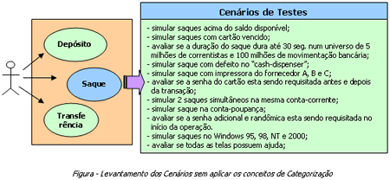
Especificação dos Testes
Identificação dos casos de testes que deverão ser construídos e/ou modificados em função das mudanças do projeto ou das mudanças solicitadas pelo Cliente.
Engenharia de Software – SAR

Slide 12
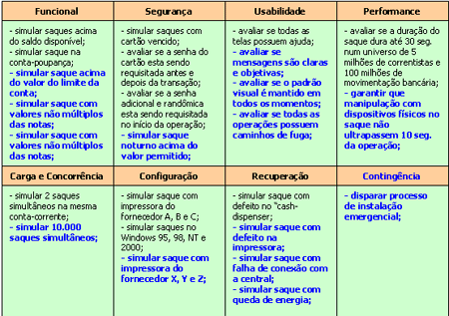
Especificação dos Testes (Categorias)
Sistema de Administração de Conta Bancária
Engenharia de Software – SAR

Slide 13
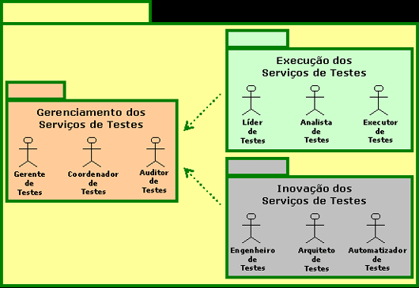
Equipe de Teste (System Test)
Engenharia de Software – SAR

Slide 14
Modelagem dos Testes
Identificação de todos os elementos necessários para a implementação de cada caso de teste especificado:
  Modelagem das massas de testes
  Definição dos critérios de tratamento de arquivos (descaracterização e comparação de resultados).
Engenharia de Software – SAR

Slide 15
Preparação do Ambiente e Execução dos Testes
Preparação
  Conjunto de atividades que visa a disponibilização física de um ambiente de testes para sofrer a bateria de testes planejadas nas etapas anteriores de forma contínua e automatizada (sem intervenção humana).
Execução
  Execução e conferência dos testes planejados, de forma a garantir que o comportamento do aplicativo permanece em "conformidade" com os requisitos contratados pelo Cliente.
Engenharia de Software – SAR

Slide 16
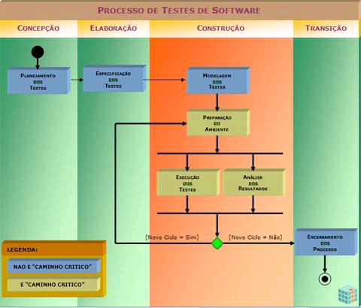
Processo de Teste de Software na Visão do RUP
Engenharia de Software – SAR

Slide 17
JUnit
O que é JUnit:
  JUnit é um framework open-source que possibilita a criação de testes unitários em Java. A maioria das IDEs do mercado incorporam o JUnit dentro de seu ambiente de desenvolvimento, facilitando assim o uso desse framework.
  O JUnit possibilita a criação das classes de testes. Estas classes contêm um ou mais métodos para que sejam realizados os testes, podendo ser organizados de forma hierárquica, de forma que o sistema seja testado em partes separadas, algumas integradas ou até mesmo todas de uma só vez.
Fonte: http://www.linhadecodigo.com.br/artigo/576/java-testes-unitarios-e-junit.aspx#ixzz3DT7SZ8mM
Engenharia de Software – SAR

Slide 18
Junit: Conceitos Gerais
Configuração e Conceitos
  O .JAR do Junit pode ser encontrado na página principal do próprio framework (url nas referências).
  Para configurar o JUnit em seu ambiente, é necessário adicionar o .JAR do JUnit ao caminho do seu projeto. Se você estiver trabalhando com o Eclipse, você deve em: [Seu Projeto]/ Propriedades / Bibliotecas/ Incluir JAR Externo e apontar para o caminho plug-ins/ org.JUnit/ JUnit.jar.
Engenharia de Software – SAR

Slide 19
Junit: Conceitos Gerais (Cont…)
Teste Case:
  Existem alguns conceitos específicos do framework para a criação de testes.
  Para se testar uma classe específica, é necessário criar uma classe que deve ser herdeira da classe JUnit.framework.TestCase.
  Para fazer os testes dos métodos de uma certa classe, a classe de teste deve implementar um testNOME(), sendo NOME, normalmente, o nome do método da classe que esta sendo testada.
Engenharia de Software – SAR

Slide 20
Junit: Conceitos Gerais (Cont…)
Toda classe de teste é uma subclasse da classe TestCase que é declarada no pacote do JUnit.framework localizado no arquivo JUnit.jar.
TestCase é a classe que chama os métodos das classes para realizar os testes. Podendo ser realizado um único teste ou vários testes ao mesmo tempo, através do objeto composto TestSuite.
As asserções, tem o objetivo de verificar valores de saída de um processamento, facilitando assim a análise dos resultados obtidos em testes de unidade.
Ao executar o JUnit as saídas esperadas são validadas através do métodos chamados assert(Metodo), onde (Metodo) pode ser True, False Equals, ou outra condição. Além disso, pode ser passada para esses métodos alguma mensagem especifica caso o teste falhe.
Engenharia de Software – SAR

Slide 21
Convenções do JUnit
Convenções: São consideradas as seguintes convenções do JUnit:
  Test Case Class: [NomeClasse]Test.java, onde NomeClasse é o nome da classe a ser testada.
  Test Case Method: [NomeMetodo], onde NomeMetodo é o nome do método a ser testado.
  Estas convenções são consideradas boas práticas em testes, assim como separar o código de teste do código da aplicação em si. Isto pode ser feito criando pacotes com nomes referenciando testes, onde deverão estar somente as classes de teste.
Engenharia de Software – SAR

Slide 22
Escrevendo Testes com o JUnit
Deve-se Criar uma classe teste (driver) para cada classe que se deseja testar.
As classes de teste devem ser derivadas da classe TestCase.
Cada caso de teste deve ser isolado em um método.
Os nomes dos métodos devem começar pelo padrão “test”. Ex: testSalarioBruto.
Engenharia de Software – SAR

Slide 23
Escrevendo um Teste no JUnit
Classe Java:
  public class Funcionario extends Pessoa {
  private double valorHora;
  public Funcionario(String umNome,long umRg,double umValorHora){
  super(umNome,umRg);
  if (umValorHora < 0.0) valorHora = 1.0;
  else valorHora = umValorHora;
  }
  public double salarioBruto(int nroHorasTrabalhadas){
  return(valorHora*nroHorasTrabalhadas);
  }
  public double salarioLiquido(double salarioBruto){
  double inss = salarioBruto * 0.1;
  double ir = 0; // Se salario < 2000
  if ((salarioBruto >= 2000)&& (salarioBruto < 5000.0))
  ir = salarioBruto * 0.15;
  if (salarioBruto >= 5000) ir = salarioBruto * 0.275;
  return(salarioBruto-inss-ir);
  }
  }
Engenharia de Software – SAR

Slide 24
Escrevendo Um Teste no JUnit
Classe Teste:
import junit.framework.TestCase;
public class testFuncionario extends TestCase {
private Funcionario f;
protected void setUp() throws Exception {
super.setUp();
f = new Funcionario("Ze",432567,20);
}
public void testSalarioBruto() {
double sb = f.salarioBruto(100);
assertTrue(2000.0 == sb);
}
public void testSalarioLiquido1() {
double sl = f.salarioLiquido(1000);
assertTrue(900 == sl);
}
public void testSalarioLiquido2() {
double sl = f.salarioLiquido(2000);
assertTrue(1500 == sl);
}
public void testSalarioLiquido3() {
double sl = f.salarioLiquido(3000);
assertTrue(2250 == sl);
}
public void testSalarioLiquido4() {
double sl = f.salarioLiquido(5000);
assertTrue(3125 == sl);
}
public void testSalarioLiquido5() {
double sl = f.salarioLiquido(6000);
assertTrue(3750 == sl);
}
}
Engenharia de Software – SAR

Slide 25
Escrevendo Testes no JUnit
Para verificar os resultados esperados pode-se usar:
  assertTrue(<condição>);
  assertEquals(<obj1>,<obj2>);
Se um ou mais testes compartilham a mesma inicialização sobrecarregue os métodos:
  protected void setUp();
  protected void tearDown();
A inicialização é feita para cada teste individualmente.
Engenharia de Software – SAR

Slide 26
JUnit: Boas Práticas
Como escrever um teste que é bem sucedido quando uma exceção é gerada:
  Capture a exceção dentro do método de teste.
  Se a exceção não for gerada chame o método fail.
  Exemplo:
  public void testIndexOutOfBoundsException(){
  ArrayList lst = new ArrayList();
  try{
  Object o = lst.get(0);
  fail(“Deveria lançar IndexOutOfBoundsException”);
  }catch(IndexOutOfBoundsException e){}
  }
Engenharia de Software – SAR

Slide 27
JUnit: Boas Práticas
Como escrever um teste que falha quando uma exceção é gerada?
  Não capture a exceção dentro do método.
  Método que lançam exceções “falham”.
Como testar métodos “protected”?
  Colocar a classe de teste no mesmo pacote.
Como testar métodos “private”?
  Em geral isso indica erro de projeto.
  Se for realmente necessário: use reflexão para subverter o mecanismo de controle de acesso: classe PrivilegedAccessor.
Engenharia de Software – SAR

Slide 28
JUnit: Boas Práticas
...
  public void testInicializacao1(){
  Pessoa p = new Pessoa(null,1109256);
  assertEquals(" - 1109256",p.toString());
  }
  public void testInicializacao2(){
  Pessoa p = new Pessoa("",1109256);
  assertEquals(" - 1109256",p.toString());
  }
  public void testInicializacao3(){
  Pessoa p = new Pessoa("Ze",256);
  assertEquals("Ze - 0",p.toString());
  }
  public void testInicializacao4(){
  Pessoa p = new Pessoa("Ze",999999999);
  assertEquals(p.toString(),"Ze - 0");
  }
  ...
JUnit só reporta uma falha por teste.
Não coloque mais de uma asserção por método.
Crie um método para cada caso de teste.
Engenharia de Software – SAR

Slide 29
JUnit: Boas Práticas
Projeto visando testabilidade:
  Algumas vezes é preciso prever métodos que facilitem o teste das classes (permitam ver seu estado interno):
  Exemplo:
  public class ListaEncadeada{
  private Nodo prim,ult;
  ...
  public Nodo getUlt(){
  ...
  }
Engenharia de Software – SAR

Slide 30
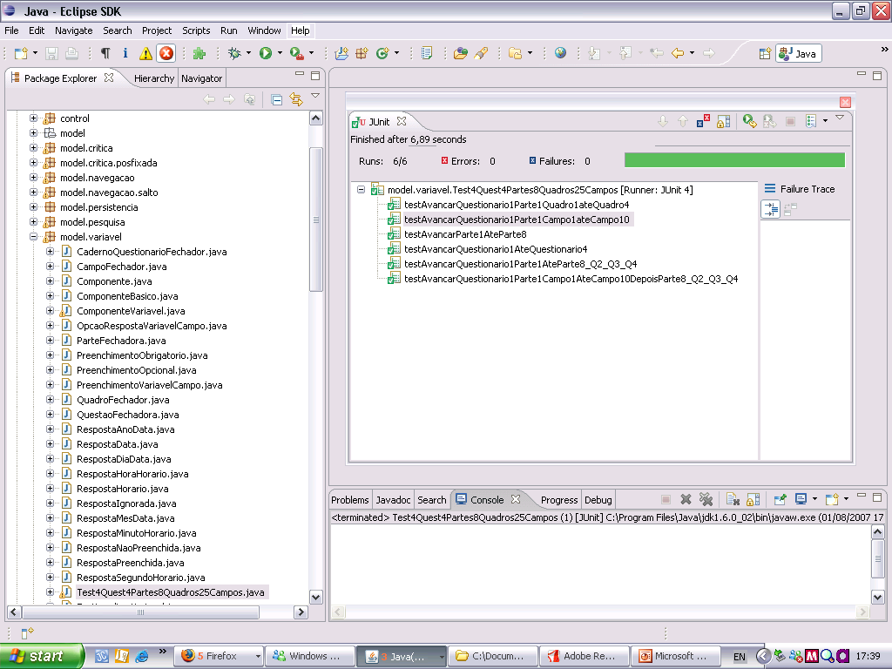
Plugin JUnit (Eclipse)
Engenharia de Software – SAR

Slide 31
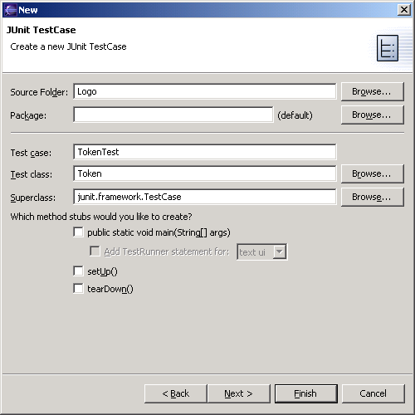
JUnit no Eclipse
Criando uma classe de testes:
  Path: File→ New→ Other... → Java, JUnit, TestCase e entre com o nome da classe
Preencha estes campos
Este campo será preenchido automaticamente
Engenharia de Software – SAR

Slide 32
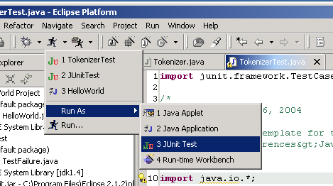
Executando Teste no JUnit
2. Use o menu suspenso para rodar o JUnit Test
1. Selecione uma Classe de Teste
3. Execute: Run As → JUnit Test
Engenharia de Software – SAR

Slide 33
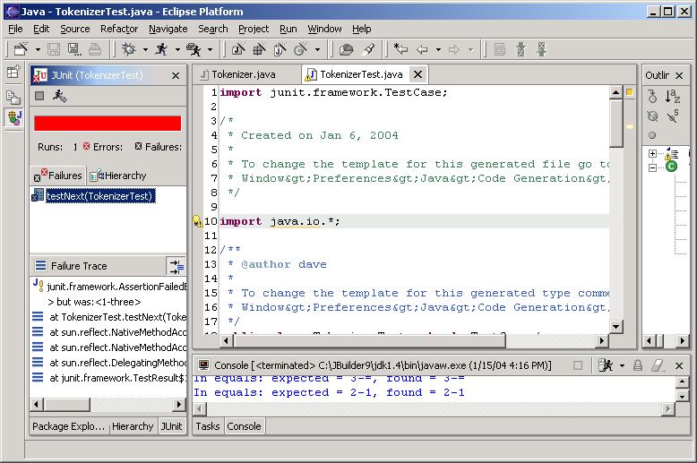
Resultados
Barra verde = Ausência de erros
Seus resultados estarão aqui
Engenharia de Software – SAR

Slide 34
Análise dos Resultados
Análise e confirmação dos resultados relatados durante a fase de execução dos testes.
Os resultados em "não-conformidade" deverão ser "confirmados" e "detalhados" para que a Fábrica de Software realize as correções necessárias.
Já os em "conformidade" deverão ter seu resultado "POSITIVO" reconfirmado.
Engenharia de Software – SAR

Slide 35
JUnit no NetBeans IDE
Baixando a Extensão Junit para o Net Beans (Versão 7).
Software ou Recurso | Versão Necessária
NetBeans IDE | 7.2, 7.3, 7.4, 8.0
JDK (Java Development Kit) | versão 7 ou 8 9(superior)
Projeto JUnitSampleSol | https://netbeans.org/projects/samples/downloads/download/Samples/Java/JUnitSampleSol.zip
Engenharia de Software – SAR

Slide 36
JUnit no NetBeans IDE
Criando o projeto
  Primeiramente deve ser criado um projeto de biblioteca de classe Java chamado JUnit-Sample.
  Após você criar o projeto, copie as duas classes do projeto de amostra JUnitSampleSol para seu projeto JUnit-Sample.
Criando o Projeto de Biblioteca de Classe Java
  Escolha Arquivo > Novo Projeto no menu principal;
  Selecione Biblioteca de Classe Java em Categoria Java e clique em Próximo.
  Insira JUnit-Sample para o projeto e defina a localização do projeto.
  Desmarque a opção Usar Pasta Dedicada, se ela estiver selecionada.
    Não é necessário copiar as bibliotecas de projeto em uma pasta dedicada, pois você não precisará compartilhar bibliotecas com outros usuários ou projetos.
  Clique em Finalizar.
Engenharia de Software – SAR

Slide 37
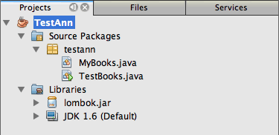
JUnit no NetBeans IDE
Criando Classes Java
  Copia os arquivos Utils.java e Vectors.java do projeto de amostra JUnitSampleSol para o projeto de biblioteca de classes criado.
    Isso se foi baixado o projeto de amostra do pacote.
      https://netbeans.org/projects/samples/downloads/download/Samples/Java/JUnitSampleSol.zip
  Na janela Projetos, clique com o botão direito do mouse no nó Pacotes de Código-fonte de seu projeto JUnit-Sample e escolha Novo > Pacote Java no menu pop-up.
  Insira sample como nome do pacote. Clique em Finalizar.
  Abra o projeto JUnitSampleSol (se já não estiver aberto) e expanda o nó Pacotes de código-fonte na janela Projetos.
  Copie as classes Utils.java e Vectors.java no
  projeto JUnitSampleSol, e cole-as no pacote
  de código-fonte sample no JUnit-Sample.
Engenharia de Software – SAR

Slide 38
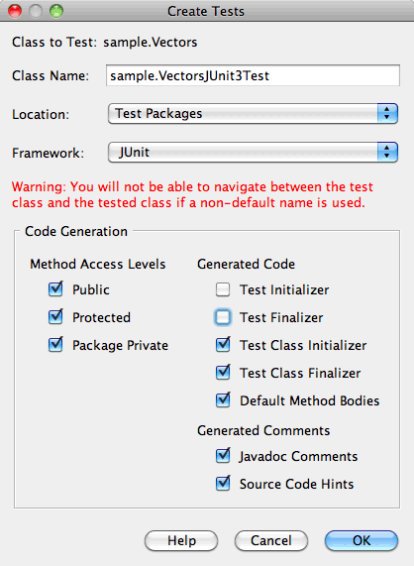
JUnit no NetBeans IDE
Escrevendo Testes de Unidade JUnit 3
  Crie um esqueleto de teste JUnit para o Vectors.java. Selecione JUnit como o framework de teste e JUnit 3 como a versão.
    Se você estiver usando o NetBeans IDE 7.1 ou uma versão mais recente, não precisará especificar o framework de teste porque o JUnit é especificado por default. No NetBeans IDE 7.2, você tem a opção de especificar JUnit ou TestNG como o framework de teste.
  Clique com o botão direito do mouse em Vectors.java e selecione Ferramentas > Criar Testes.
  Modifique o nome da classe de teste VectorsJUnit3Test na caixa de diálogo Criar Testes.
  Selecione JUnit na lista drop-down Framework.
  Desmarque Inicializador de Teste e Finalizador de Teste e Clique em OK.
  Selecione JUnit 3.x na caixa de diálogo Versão da JUnit.
    Na próxima janela.
Engenharia de Software – SAR

Slide 39
JUnit no NetBeans IDE
Escrevendo Testes de Unidade JUnit 3
  Crie um esqueleto de teste JUnit para o Vectors.java. Selecione JUnit como o framework de teste e JUnit 3 como a versão.
    Se você estiver usando o NetBeans IDE 7.1 ou uma versão mais recente, não precisará especificar o framework de teste porque o JUnit é especificado por default. No NetBeans IDE 7.2, você tem a opção de especificar JUnit ou TestNG como o framework de teste.
  Clique com o botão direito do mouse em Vectors.java e selecione Ferramentas > Criar Testes.
  Modifique o nome da classe de teste VectorsJUnit3Test na caixa de diálogo Criar Testes.
  Selecione JUnit na lista drop-down Framework.
  Desmarque Inicializador de Teste e Finalizador de Teste e Clique em OK.
  Selecione JUnit 3.x na caixa de diálogo Versão da JUnit.
    Na próxima janela.
Engenharia de Software – SAR

Slide 40
JUnit para Testes de Performance
JUnitPerf (www.clarkware.com)
  Coleção de puglins para medir performance e escalabilidade em testes JUnit existentes
Engenharia de Software – SAR

Slide 41
Frameworks para Testes de Unidade
Similares ao JUnit (Java):
  Python
    PyUnit
  C++
    CppUnit
  Perl
    PerlUnit
  .NET
    NUnit, NUnitForms, dotUnit, EasyMock.NET, csUnit
Engenharia de Software – SAR

Slide 42
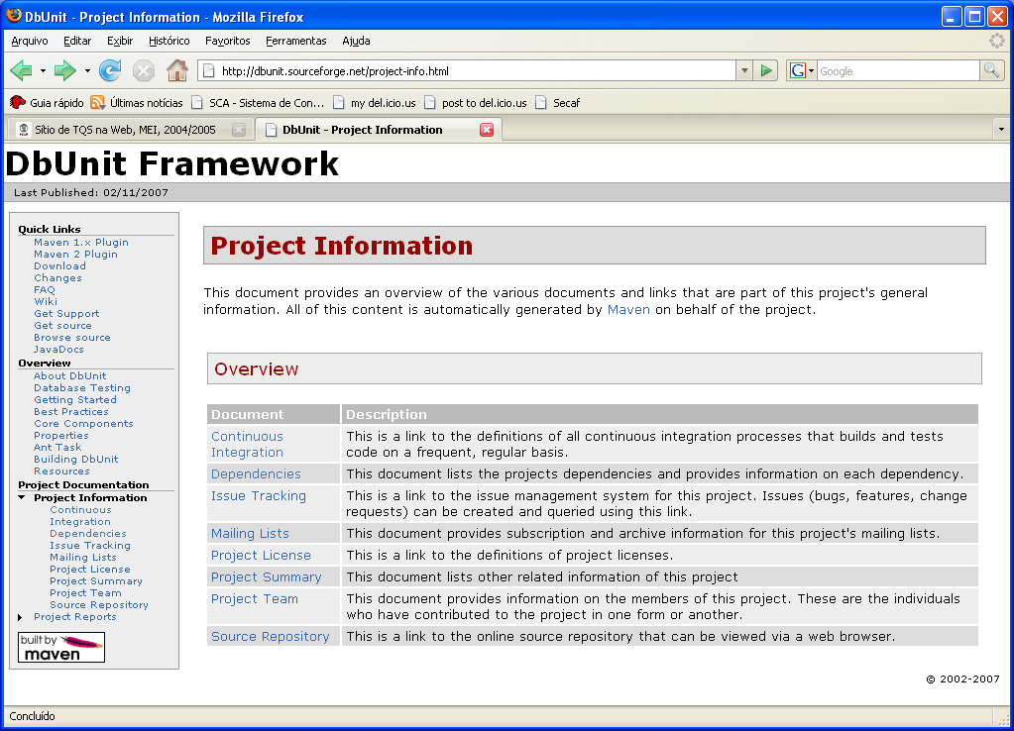
Testes Unitário em Base de Dados (acesso)
DbUnit Framework
Engenharia de Software – SAR

Slide 43
Norma IEEE 829-1998
A norma IEEE 829-1998 descreve um conjunto de documentos para as atividades de teste de um produto de software. Os documentos cobrem as tarefas de planejamento, especificação e relato de testes.
Engenharia de Software – SAR

Slide 44
Locais e Referencias
Plugin Junit Para Eclipse:
  http://dev.eclipse.org/viewcvs/index.cgi/jdt-ui home/plugins/org.eclipse.jdt.junit/org.eclipse.pde.junit_4.0.0.zip
How Too e Download do Unit
  http://www.JUnit.org
  http://JUnit.sourceforge.net/doc/cookbook/cookbook.htm
Outras Fontes de Consulta
  Linha de código
    http://www.linhadecodigo.com.br/artigo/576/java-testes-unitarios-e-junit.aspx
Google Code
  https://code.google.com/p/junit-ext/
  https://code.google.com/p/t2framework/wiki/JUnitQuickTutorial
Engenharia de Software – SAR

Slide 45
Teste Unitário de Software com JUnit
Fim da Aula 09
Obrigado!
Engenharia de Software – SAR

